Slide 1
Data analyst | Ecosystème, outils et dataviz avec R
Marylène Henry
Responsable du domaine études et synthèses - DSI - Insee
21/05/2021

Slide 2
Plan
Ecosystème et outils du Data analyst
Workflow d’analyse et focus sur l’Open Data
Datavisualisation avec R : Une introduction à RShiny
Rappels R
Intro dplyr
Intro shiny et ggplot2

Slide 3
Aspects Logistiques
Horaires
Un repository Github avec l’ensemble des ressources
R : un rappel des bonnes pratiques et des astuces pour faciliter vos développements

Slide 4
Data analyst - écosystème, outils...

Slide 5
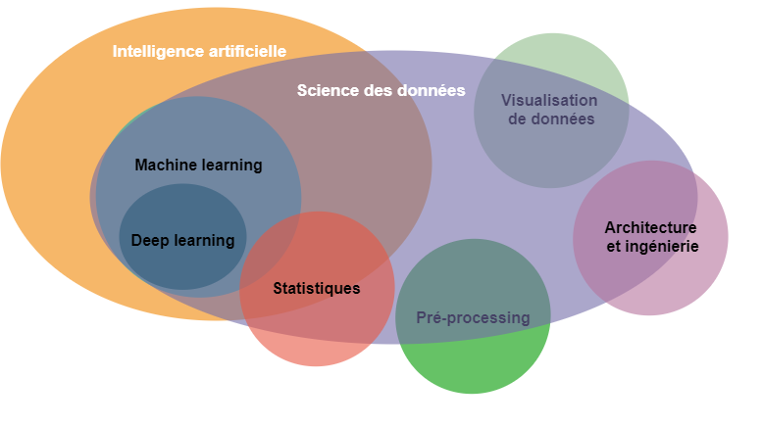
Datascience : de quoi parle-t-on?

Slide 6
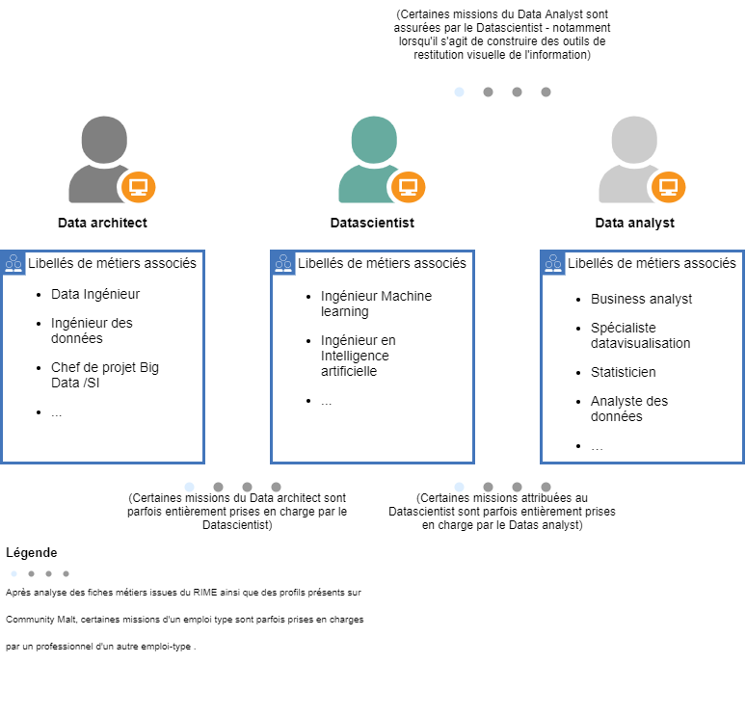
Les 3 principaux metiers de la Data
Data analyst
Datascientist
Data Architect
Beaucoup d’autres métiers
Data Stewerd
Chief data officer
etc...

Slide 7

Data Analyst
Au service de tous les départements de l’entreprise, son rôle :
Fournir des données rigoureuses, fiables et pertinentes
Échanger avec le “métier” pour mettre en place les meilleures stratégies
Focus sur la présentation des données et leur bonne compréhension par le “métier”

Slide 8
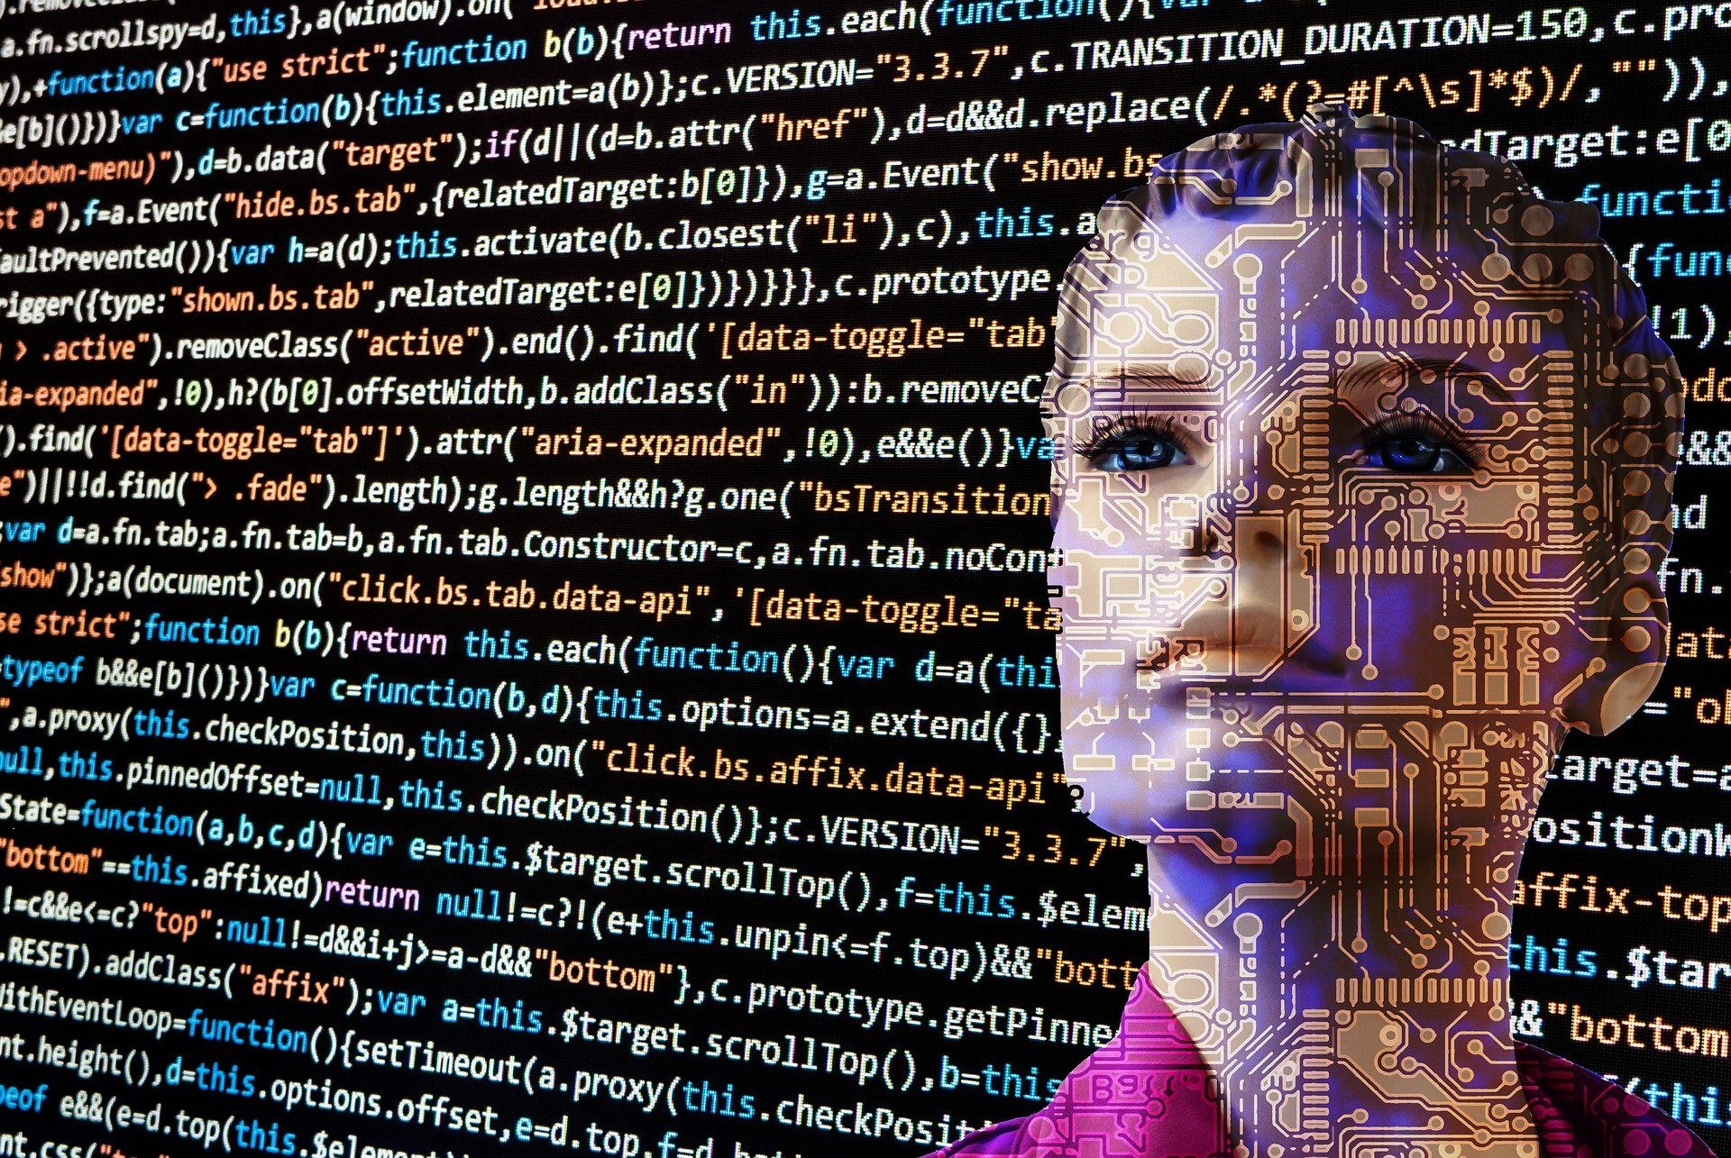
Data Scientist
Ayant recours aux technologies du “Big data” :
Met en place des algorithmes à partir d’un volume important de données. Les cas d’usages :
Prédiction
Personnalisation
Détection
Priorisation à l’intérieur d’un process
Optimisation
Échanger avec le “métier” pour mettre en place les meilleures stratégies
Peut être spécialiste dans les algorithmes d’intelligence artificielle (ingénieur en machine learning, ingénieur en intelligence artificielle)

Slide 9
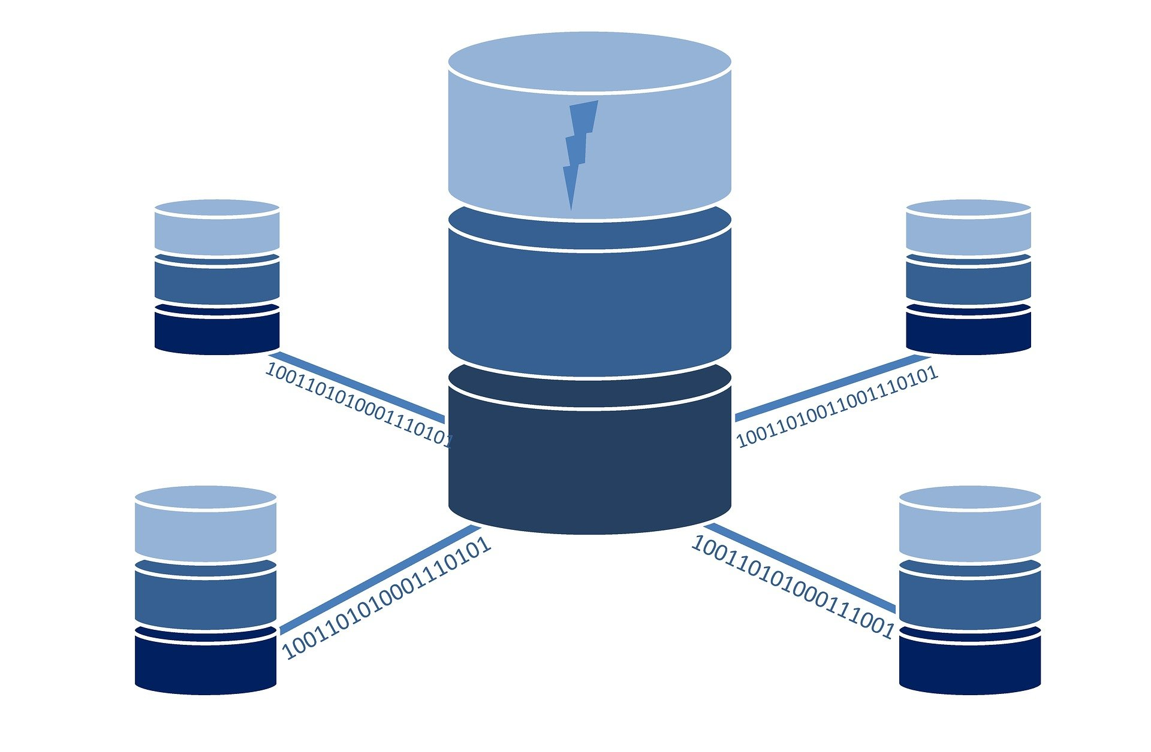
Data Architect
Met en place les infrastructures nécessaires au traitement et au stockage des données :
En charge de la conception des plateformes qui gèrent l’ensemble des données de l’entreprise
Rôle essentiel dans la structuration, la qualification et la cohérence des données
Acteur clé du passage à l’échelle des projet de Datascience
Expert architectures et infrastructures Big Data

Slide 10
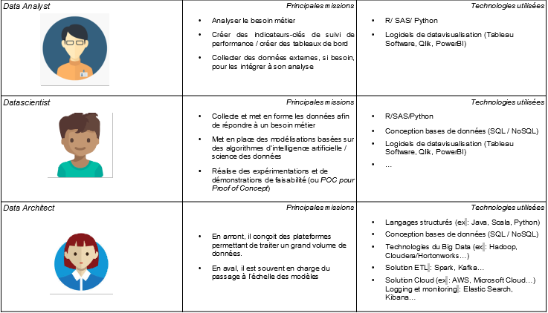

Slide 11
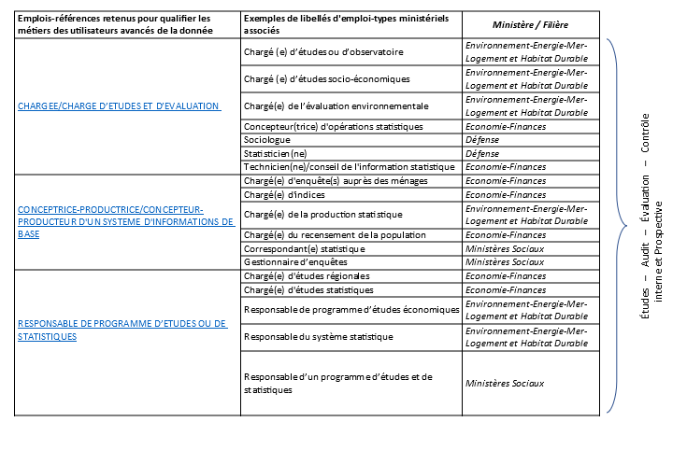
RIME (répertoire interministériel des emplois et des métiers)

Slide 12
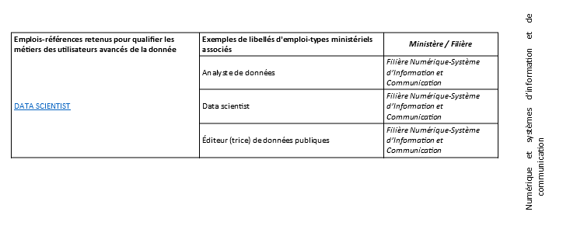

Slide 13
Industrialiser un projet de Datascience : les types de collaboration

Slide 14
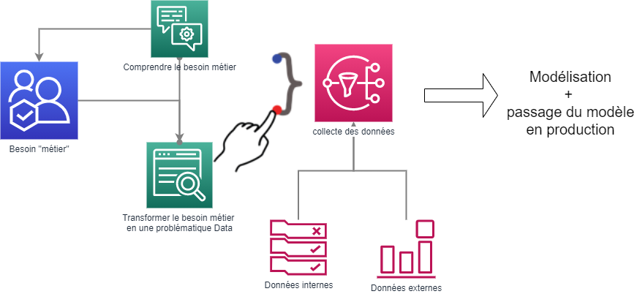
Projet datascience

Slide 15
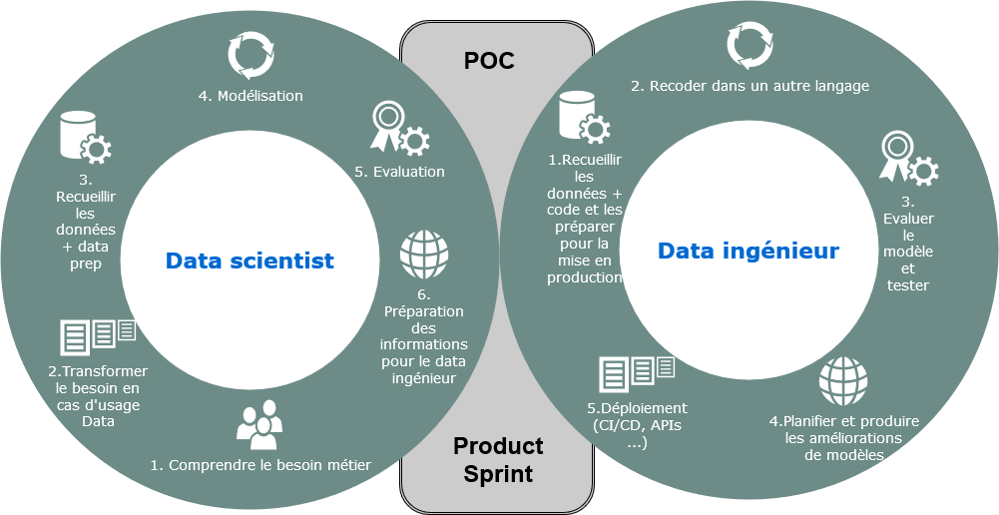
Partage Amont / Aval
Organisation Datascientist- analyst / Data ingénieur : l'industrialisation assurée par le data ingénieur
Source : TowardsDataScience

Slide 16
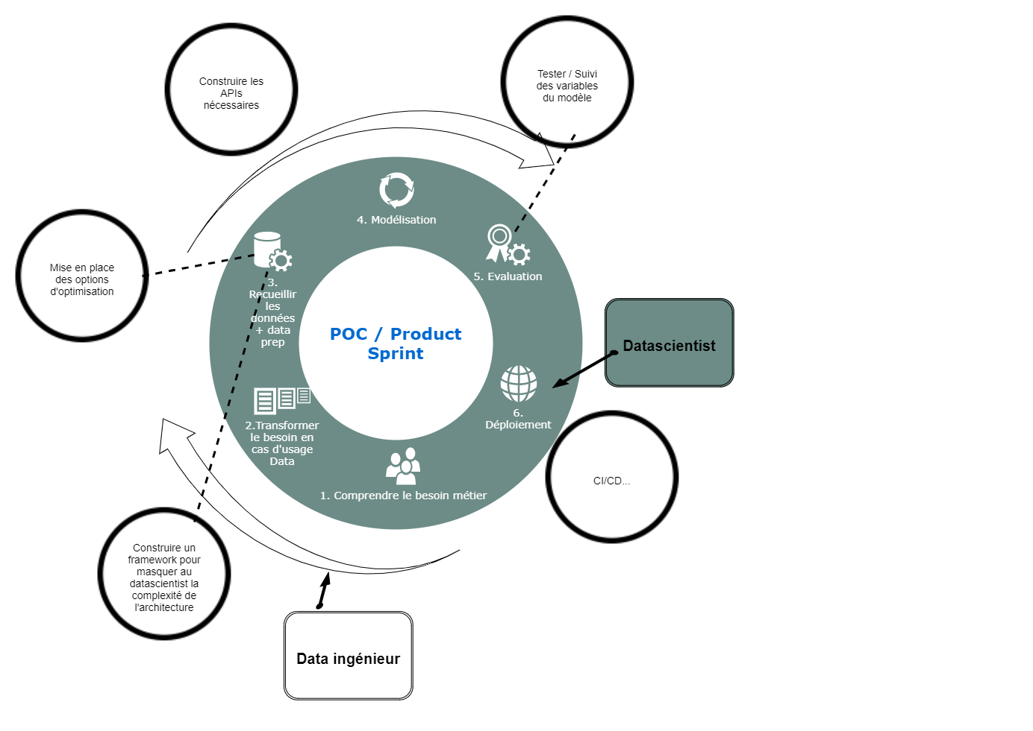
Phases conjointes - langage de développement commun
Construction du projet datascience conjointement (datascientist-analyst/ data architect) dans le même langage de programmation
Source : TowardsDataScience

Slide 17
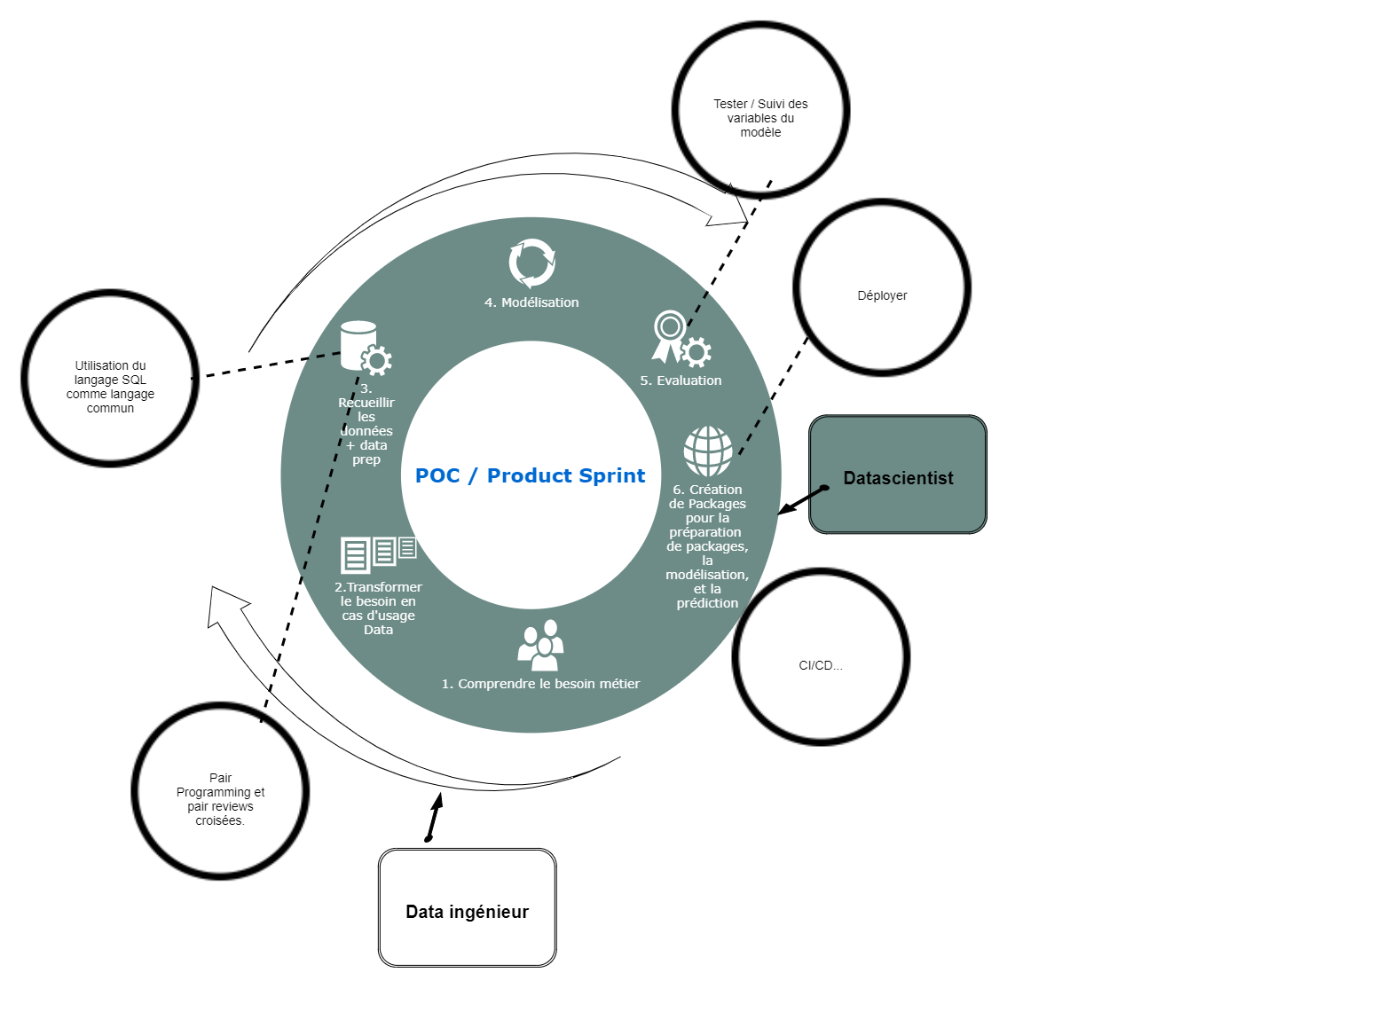
Phases conjointes - langages de développement différents
Construction du projet datascience-analyst conjointement (datascientist/ data architect) - langages de programmation différents
Source : TowardsDataScience

Slide 18
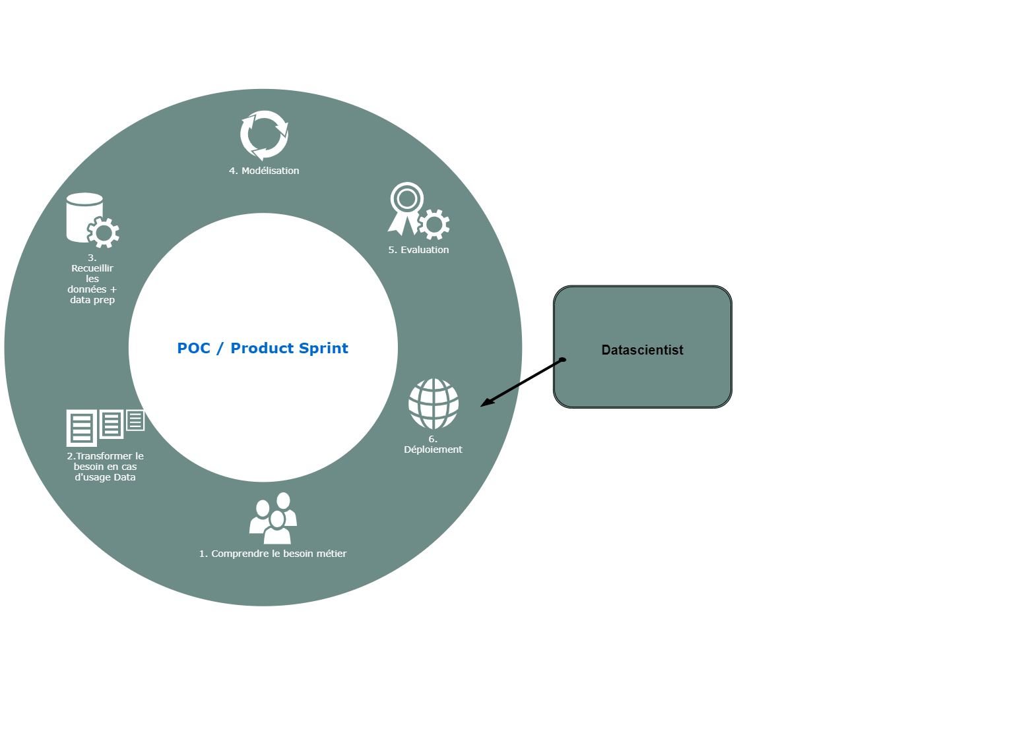
DevOps / DataOps
Construction du projet Datascience par un seul professionnel
Source : TowardsDataScience

Slide 19
Cycle d’analyse - focus Open Data

Slide 20
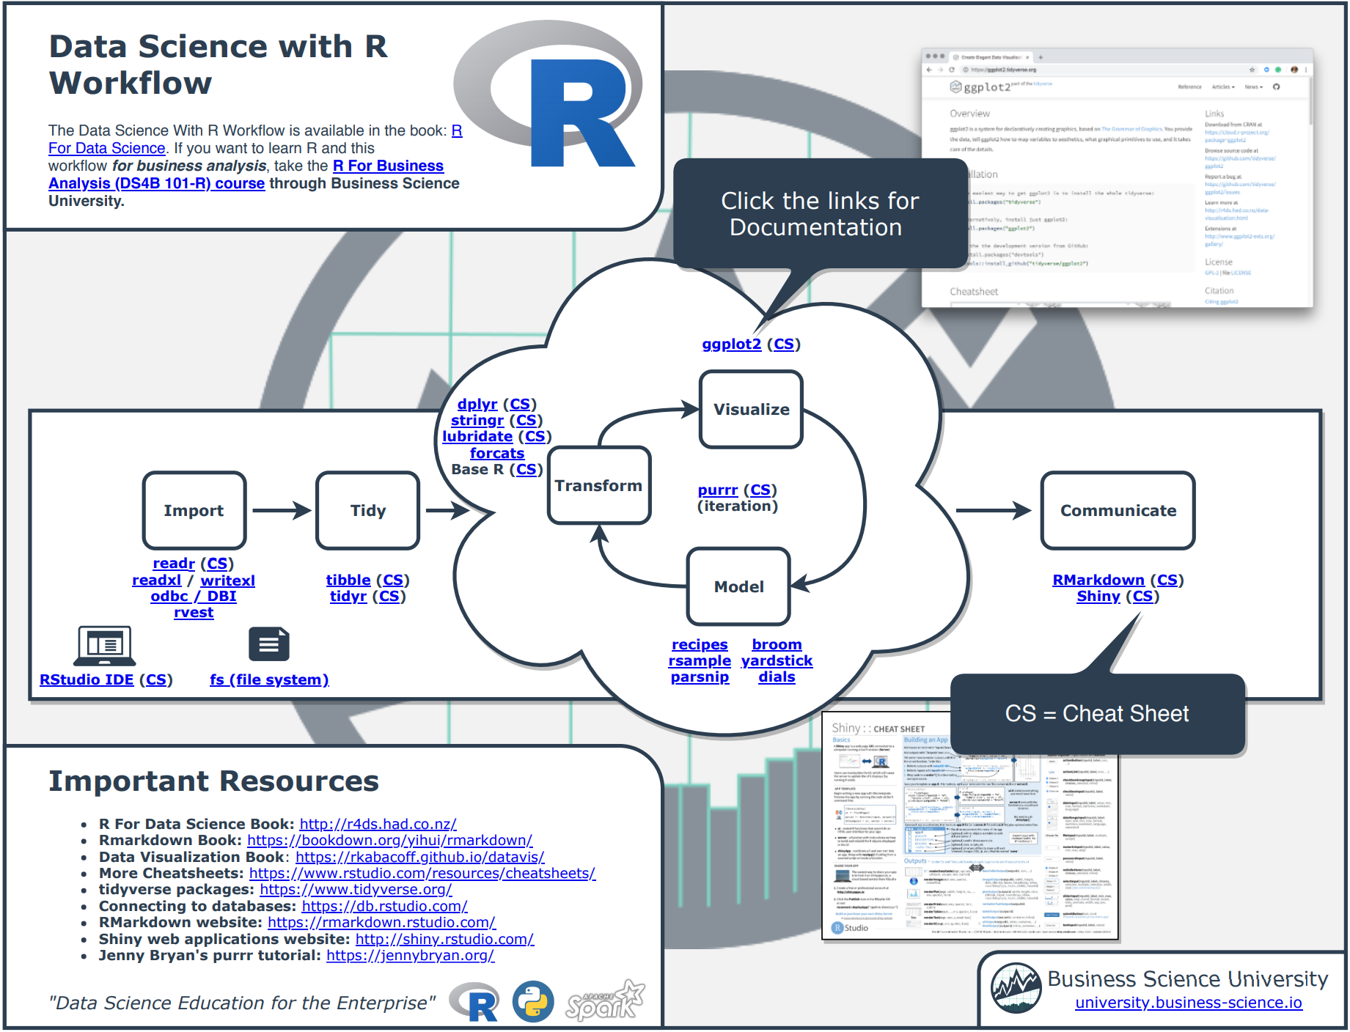

Slide 21
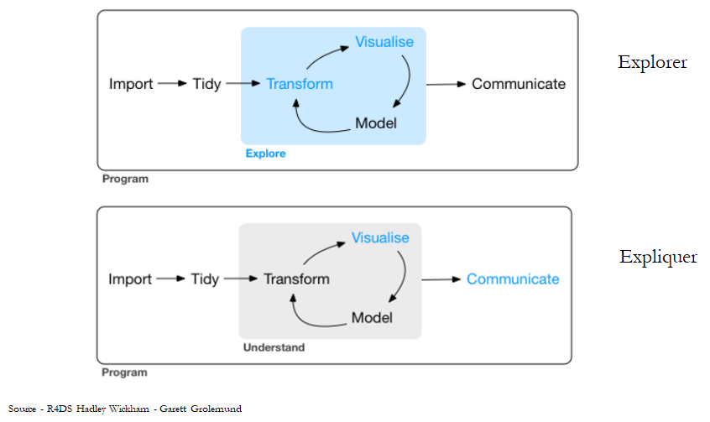

Slide 22
Open Data - enrichir ses données

Slide 23
Le mouvement Open Data
Objectif : mise à disposition de données en provenance des institutions publiques ou privées et à destination des citoyens. Ce mouvement part du constat que l’administration collecte et produit un grand nombre de données.
But : ouvrir ces données à la collectivité
Point commun avec l’Open source : les données sont libres et ouvertes (ceci ne force pas à la gratuité qui est cependant souvent assurée)
Ouverture : choix de licences garantissant l’utilisation libres des données(protégeant l’utilisateur)
Notes:
Ce mouvement part du constat suivant :

Slide 24
Les objectifs
Transparence
La donnée publique est souvent légalement accessible depuis longtemps mais sa consommation était difficile ( registre papier, formats particuliers…)
L’objectif : offrir des façons plus simples et plus efficaces de consommer la donnée
Formats csv, excel
API
Linked Open Data
Valorisation économique
Objectif : en mettant à disposition un grand nombre de données, permettre la valorisation et l’invention de nouveaux logiciels, services numériques facilitant la vie des utilisateurs

Slide 25
Les objectifs
Service rendu au citoyen
Ces utilisations de données publiques participent à l’amélioration du service public rendu au citoyen
Directement (portail Open Data)
Indirectement (applications bâties sur ces données)
Valorisation interne
Un réel effort porté sur la qualification de la donnée et son exposition. Les services internes se posent à nouveau la question de la consommation de ces données, leur utilité etc.

Slide 26
Un peu d’historique...
Etats-Unis :
Concept apparu lors du premier mandat de B.Obama
2007 : loi Open Government Act pose les principes d’un accès libre à la donnée publique
2009 : Data.gov
Royaume-uni
Approche très structurée dès 2010 (touche de Tim Berners-Lee ?)
2010 : Data.gov.uk
France
Villes pionnières : Rennes et Paris
2011 : création d’ETALAB
2011 : Data.gouv.fr

Slide 27
Quelques liens / exemples de portails
Ville de Paris
Ville de Rennes
Ville de Bordeaux
Datactivist : société spécialisée Open Data, accompagne les organisations publiques ou privées dans l’ouverture de leurs données ou la réutilisation.

Slide 28
Quelques exemples de réutilisation
Yuka
Beta.gouv.fr
….
Pour en savoir plus : Ces dix choses incroyables qui n’existeraient pas sans l’open data ! (datactivist.coop)
Le meetUp de datactivist sur le sujet

Slide 29
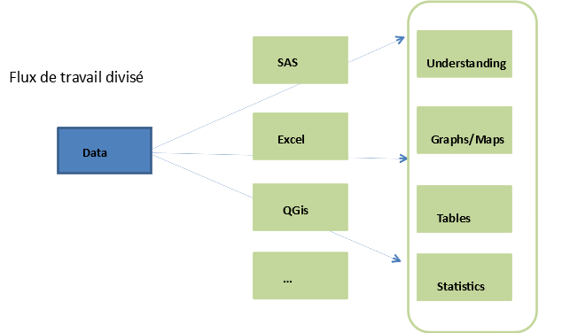
Pourquoi utiliser R ?

Slide 30
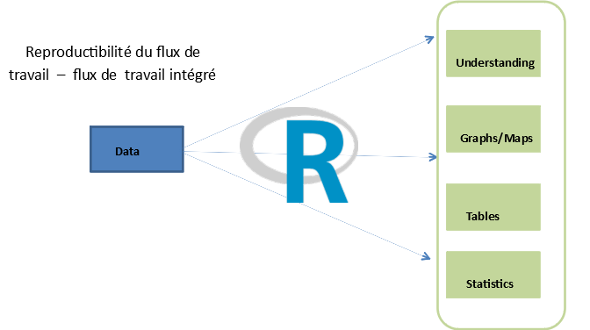
Pourquoi utiliser R

Slide 31
Pourquoi utiliser R ?
Coûts
Données (confidentialité etc.)
Réalisation de l’ensemble de la chaîne de traitement avec un seul logiciel
Reproductibilité des travaux
Création d’outils à façon / permet également de créer des outils de visualisation des données (DataOps)
Maintenance / partage des travaux

Slide 32
R : quelques rappels ...

Slide 33
Démo
R
RStudio : focus le travail en projet
Présentation de Git et Github

Slide 34
Manipuler ses données avec dplyr

Slide 35
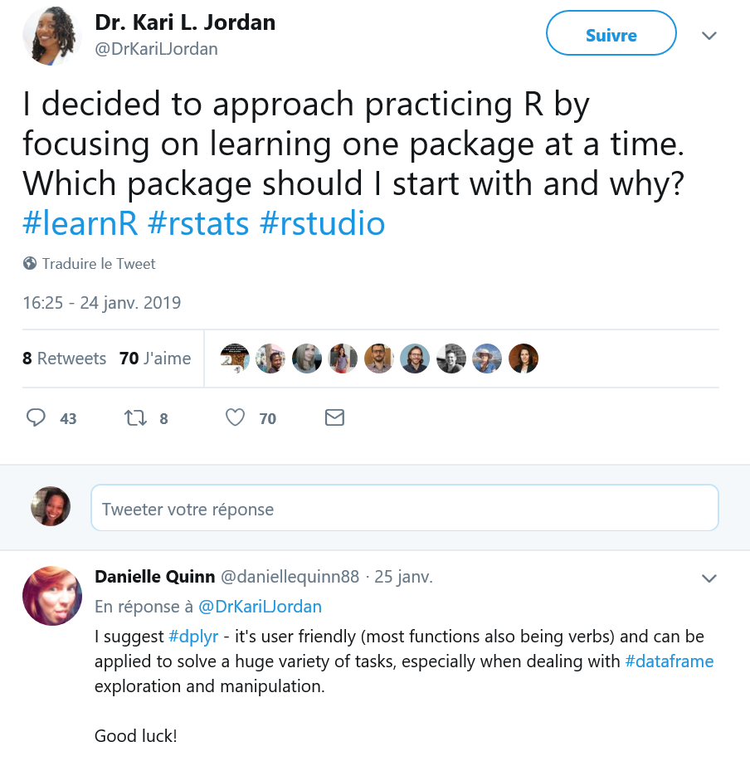
Par où commencer lorsque je débute en R
Langage R Base ?
Le tidyverse ?

Slide 36
Package dplyr
Disponible dans la suite tidyverse
Deux principes pour une utilisation optimale
L’usage de verbes (group_by, summarise, select, filter, arrange, spread, gather). Ce sont des fonctions prenant un data.frame comme argument
Usage du pipe %>% (se lit then et provient du package magrittr) permet l’enchaînement des actions

Slide 37
Les verbes
select() : pour sélectionner les colonnes
filter() : filtre de lignes en fonction de conditions logiques
arrange() : trie le data.frame selon certaines variables
mutate() : crée de nouvelles variables
group_by() : crée des groupes
summarise() : agrège un data.frame ou un groupe en une ligne
xxx_join() : apparie 2 tables

Slide 38
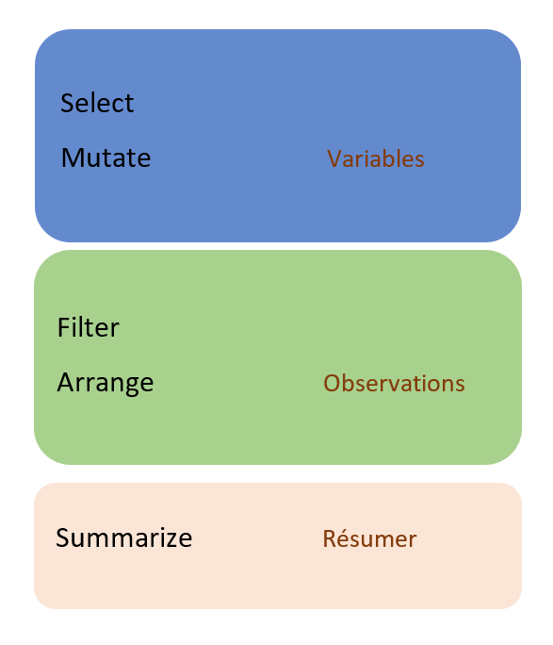
Les principaux verbes

Slide 39
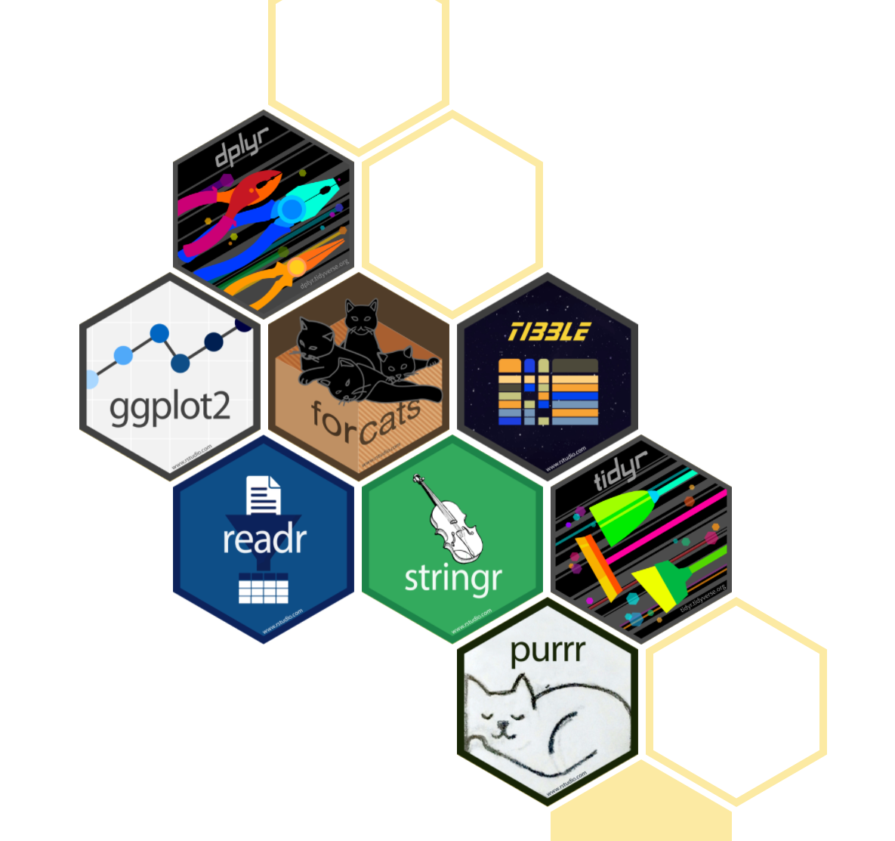
Dplyr : un package du tidyverse
Site du tidyverse

Slide 40
Utilisation du package
Pour installer le package
Installation du package seul :
install.packages(“dplyr”)
Installation de la suite tidyverse :
install.packages(“tidyverse”)
Pour charger le package
Charger le package :
library(dplyr)
ou
library(tidyverse

Slide 41
Introduction à la Dataviz avec R

Slide 42
Support de cours complémentaire (disponible sous Github)

Slide 43

R Shiny : Introduction

Slide 44
Quelques exemples
La galerie Shiny
Shiny Contest

Slide 45
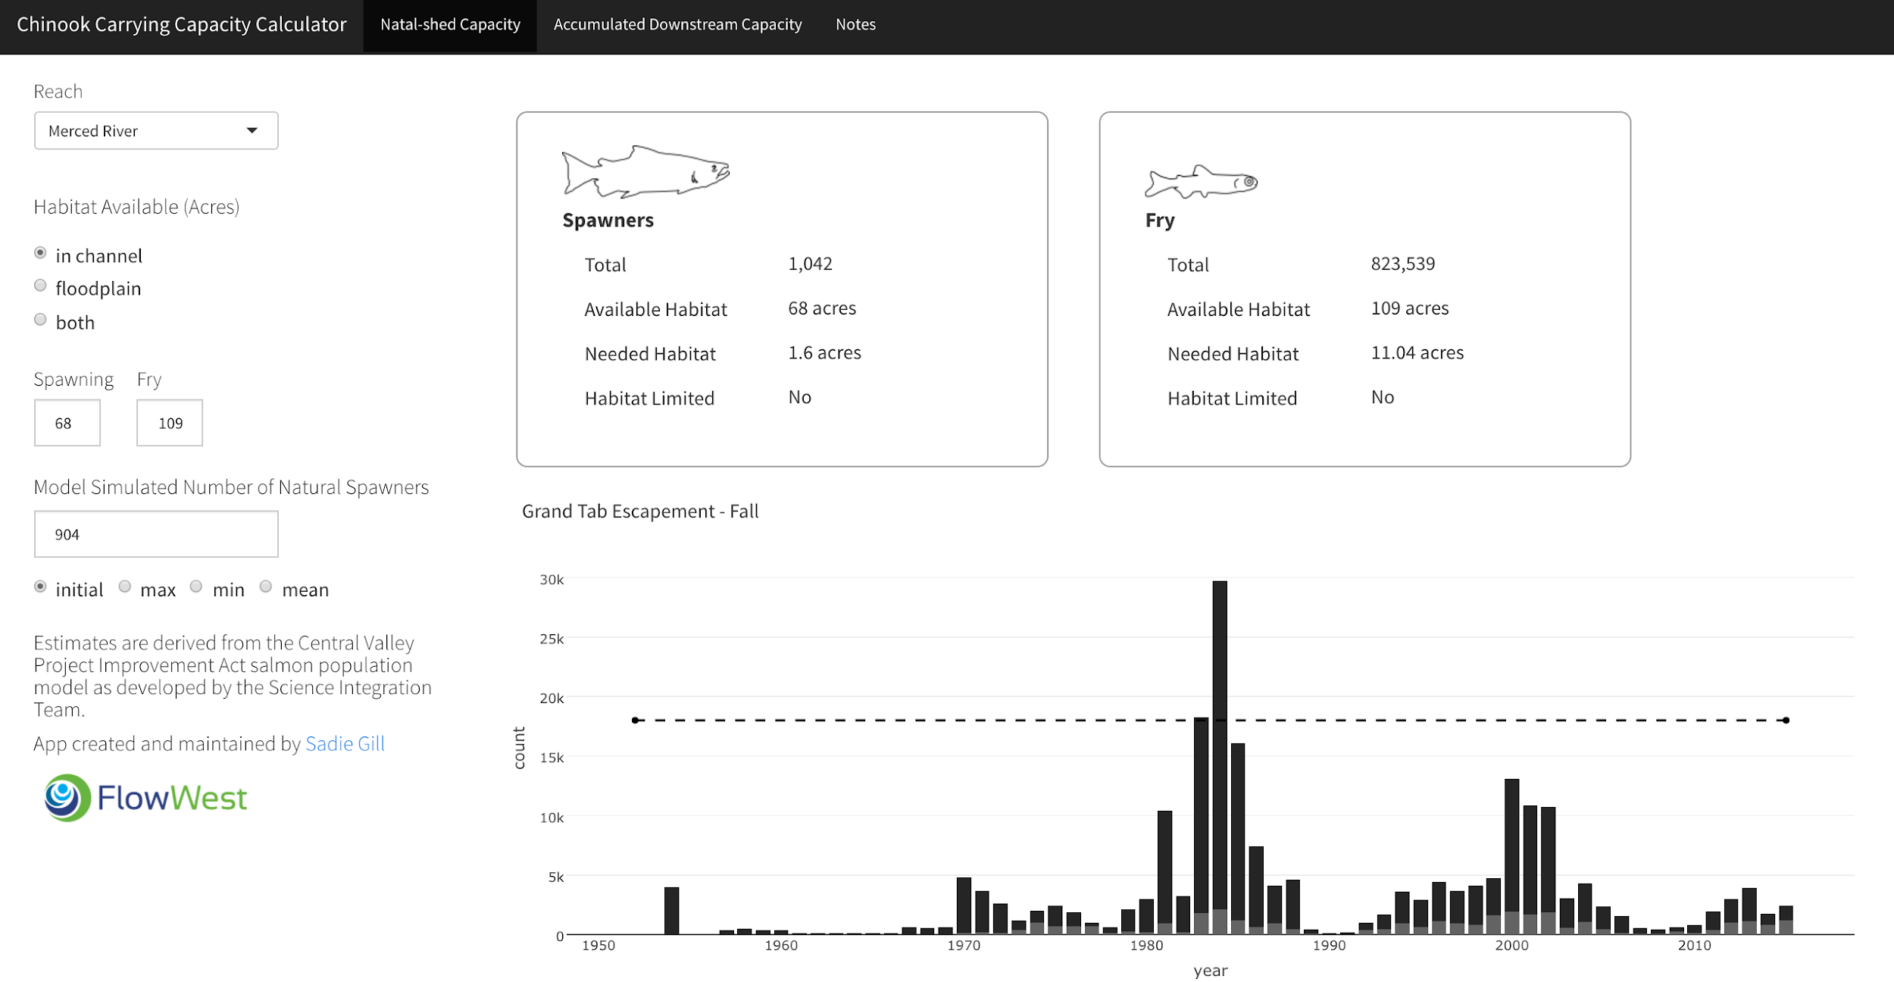
Shiny : web application for R

Slide 46


Une application Shiny
Deux éléments
Une partie UI : User Interface
Une partie Server : qui contient les commandes qui vont se dérouler côté server
UI : permet de gérer les éléments graphiques
Server : gère la partie interactive
Préférable de faire deux fichiers ui.R et server.R mais pour les toutes petites applications, on peut utiliser les fonctions ui et server
Pour déployer une vraie application Shiny, un package fortement recommandé : Golem

Slide 47
Les raisons de la popularité du package
C’est simple : pas de connaissance HTML / CSS / JS
Facilité à imbriquer du code R (modélisation statistiques, algorithme de datascience…)
Applications disponibles en locales, ou sur internet (via un serveur shiny, RStudio Connect, Docker etc)

Slide 48
Objectifs pour aujourd’hui
Les différents composants d’une application shiny
Comprendre le principe de la réactivité
Créer une application shiny simple
Avoir des éléments de documentation pour aller plus loin

Slide 49
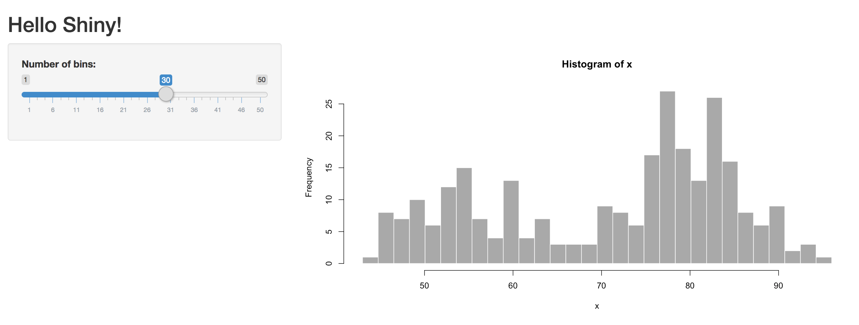
> library(shiny) > runExample("01_hello")

Slide 50
# Define UI for application that draws a histogram shinyUI(fluidPage( # Application title titlePanel("Hello Shiny!"), # Sidebar with a slider input for the number of bins sidebarLayout( sidebarPanel( sliderInput("bins", "Number of bins:", min = 1, max = 50, value = 30) ), # Show a plot of the generated distribution mainPanel( plotOutput("distPlot") ) ) ))
UI
layout
input
output
https://shiny.rstudio.com/articles/basics.html

Slide 51
SERVER
# Define server logic required to draw a histogram shinyServer(function(input, output) { # Expression that generates a histogram. The expression is # wrapped in a call to renderPlot to indicate that: # # 1) It is "reactive" and therefore should be automatically # re-executed when inputs change # 2) Its output type is a plot output$distPlot <- renderPlot({ x <- faithful[, 2] # Old Faithful Geyser data bins <- seq(min(x), max(x), length.out = input$bins + 1) # draw the histogram with the specified number of bins hist(x, breaks = bins, col = 'darkgray', border = 'white') }) })
Rendering Function
https://shiny.rstudio.com/articles/basics.html

Slide 52
Un exercice pas à pas pour obtenir un premier exemple

Slide 53
Quelques outils utiles pour votre progression
RStudio Cheatsheets - RStudio
Ropensci
Blog de ThinkR
Groupe Slack Grrr
Livre R4DS
Pour s’entraîner à faire une application Shiny : un tutoriel

